Slide 1
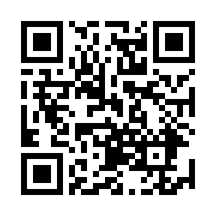
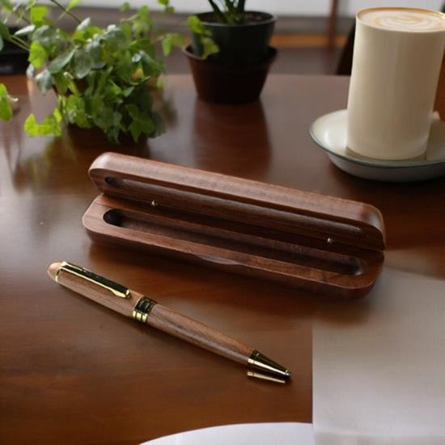
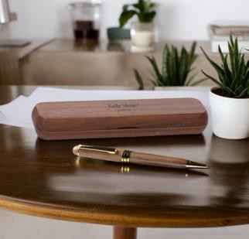
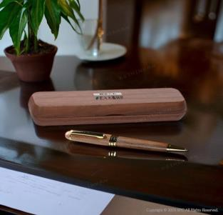
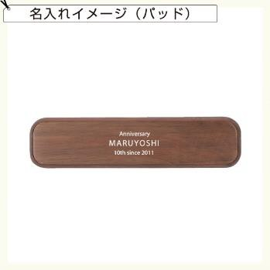
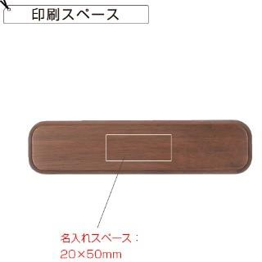
提案書（ 商品情報 ）
(会社名）
TEL：（電話番号）
木造ボールペン ST151 | 記念品に最適。木箱入木製ボールペン。
QRコードから商品ページをご覧頂けます
商品ID | 70000151
定価 | 1,760円 | 販売価格 | 1,056円
注文可能数 | 32個～ 単位未満の注文については、お問い合わせください。
セット内容 | 木造ボールペン ST151×1
色 | 画像参照
サイズ | 本体：ペン 142×16×13mm 木箱 170×40×25mm 化粧箱：180×48×28mm
生産国 | -
材質 | 木（クルミ）
パッケージ | 化粧箱入
名入れ | ※印刷方法：パッド印刷 レーザー印刷 ※名入れ箇所：木箱表面・ペン側面 ※名入れスペース：木箱→20×50mm ペン→5×35mm
備考 | 最近人気のウッド調！！ 触り心地はもちろん、木箱とペンの相性抜群！ インテリアとしてもかっこいいデザインとなっております。
在庫は流動的で、価格は暫定値です。決定前に必ず在庫確認と正式なお見積りをご依頼ください。

